Slide 1

КИТАЙСКО-БЕЛОРУССКОЕ
СОВМЕСТНОЕ ЗАКРЫТОЕ АКЦИОНЕРНОЕ ОБЩЕСТВО
«АВИАЦИОННЫЕ ТЕХНОЛОГИИ И КОМПЛЕКСЫ»
(ЗАО «АТК»)
многофункциональный пилотируемый комплекс на базе АВТОЖИРАА
За пределами человеческих возможностей.
Под управлением машины.

Slide 2
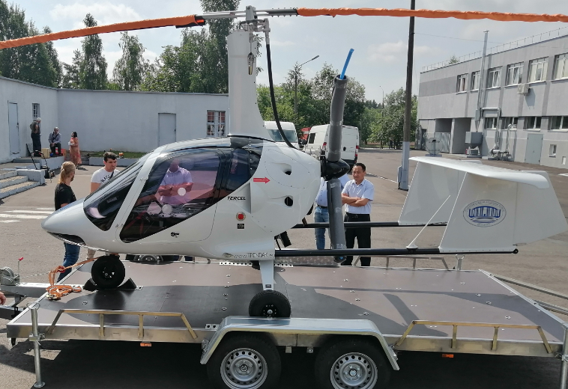
МНОГОФУНКЦИОНАЛЬНЫЙ КОМПЛЕКС НА БАЗЕ АВТОЖИРА
Многофункциональный пилотируемый комплекс на базе автожира предназначен для ведения мониторинга с применением сменных целевых нагрузок (оптико-электронной аппаратуры наблюдения), обработки сельскохозяйственный и лесных угодий.
Состав: пилотируемый летательный аппарат типа автожир; целевые нагрузки (ЦН).
Автожир

Slide 3
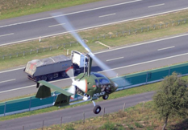
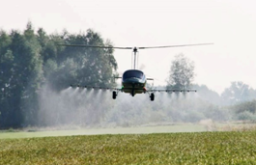
МНОГОФУНКЦИОНАЛЬНЫЙ КОМПЛЕКС НА БАЗЕ АВТОЖИРА
Тактико-технические характеристики
Длина | 5 000 мм | Ширина | 2 400 мм
Взлетный вес | до 560 кг | Полезная нагрузка | до 100 кг
Крейсерская скорость | 160 км/ч | Минимальная скорость полета | 40 км/ч
Максимальная дальность | 600 км | Максимальная скорость полета | 195 км/ч
Практический потолок | 4 500 м | Рабочая высота | 10 - 800 м
Время полета | до 6 ч
Двигатель | AAT 912 (RSTi)
Способ взлёта/посадки | по-самолетному
Целевая нагрузка | Доступны конфигурации: ТВ-камера, ИК-камера, лазерный дальномер, фотоаппарат; аппаратура УМО

Slide 4
СФЕРЫ ПРИМЕНЕНИЯ МНОГОФУНКЦИОНАЛЬНОГО КОМПЛЕКСА НА БАЗЕ АВТОЖИРА
Картография и градостроительство
Геодезия и Строительство
Дорожное хозяйство
Нефтегазовый сектор
Энергетика
Сельское хозяйство
Лесное хозяйство
Водное хозяйство
Охрана природы и экологический мониторинг
Чрезвычайные ситуации

Slide 5
ПРИМЕНЕНИЕ МНОГОФУНКЦИОНАЛЬНОГО КОМПЛЕКСА НА БАЗЕ АВТОЖИРА ПОЗВОЛЯЕТ
Снизить трудозатраты на мониторинг местности и объектов, химическую обработку угодий;
Обеспечить обследование, химическую обработку труднодоступных участков;
Проводить узконаправленные и комплексные исследования площадей с использованием различных целевых нагрузок БЛА;
Повысить эффективность деятельности предприятий.

Slide 6
КИТАЙСКО-БЕЛОРУССКОЕ
СОВМЕСТНОЕ ЗАКРЫТОЕ АКЦИОНЕРНОЕ ОБЩЕСТВО
«АВИАЦИОННЫЕ ТЕХНОЛОГИИ И КОМПЛЕКСЫ»
(ЗАО «АТК»)
Приглашаем к сотрудничеству
С услугами нашей компании также можете
ознакомиться на сайте: http://aerotexsys.by

